Slide 1

TRABALHO DE ADMINISTRAÇÃO DE BASE DE DADOS
Implementação do Sistema de Gestão Escolar
Grupo : 03
Docente _____________________________ MSC. Hugo Dias dos Santos

Slide 2
Integrantes do Grupo
Edmilson Conceicao dos Santos Tito ----------------------------------------------- 20917
Nsimba Teresa Armando--------------------------------------------------------------------- 22792
Ely Manança Cariato Antonio----------------------------------------------------------- 23620
Anderson Kabuya Lando ------------------------------------------------------------------ 20838
Anilton Torres Manuel Alfredo -------------------------------------------------------- 22983
Antonio Edwin Alexandre Ferreira ---------------------------------------------------- 23049
Docente _____________________________ MSC. Hugo Dias dos Santos

Slide 3
INTRODUÇÃO
Um Sistema de Gestão é um programa de computador que lhe ajuda a cuidar das atividades de uma Institução. Ele é um software inteligente e que tem como objetivo facilitar as atividades do dia a dia, automatizando o máximo de processos quanto for possível.
Gestão Escolar permite administrar o todo da escola. Isto quer dizer que a gestão busca atender as exigências de todos os setores que envolvem essas práticas, desde funcionários, estrutura física da escola até em relação aos pais e alunos e o clima destes com o ambiente educacional.

Slide 4
Objetivos
Objetivos Geral
A Aplicação terá como objectivo a informatização do processo de cadastramento dos estudantes, lançamento de notas das disciplinas ,da parte dos docentes e posteriores visualizações por parte dos encarregados de educação dos alunos matriculados na instituição .

Slide 5
Objetivos Específico
Deve ser produzido um site Web revista onde deverá constar as informações da instituição;
Cadastrar todas as disciplinas das classes existente na instituição;
Cadastrar todos os Professores, sem esquecer que um Professor pode leccionar várias cadeiras na mesma classe ou em classes diferentes;
Cada Estudante, Professor, Dr. Geral, Dr. Académico e a Secretaria devem ter uma conta na qual deve constar as principais informações para cada;
Sempre que um Professor lançar uma ou mais notas de uma disciplina deve estar imediatamente disponíveis na conta de cada aluno para todas as classes;
O sistema deve ainda permitir que um professor ou o Dr. Académico faça pesquisa de informações correspondente a um estudante.

Slide 6
Descrição do Sistema
Trata-se de um Sistema de gestao escolar, cujo o foco principal é a gerencia das actividades realizadas na instituicao, como: Gestao de funcionario, Alunos e Notas. Onde:
Direitor Geral: Vai cadastrar os funcionarios no sistema, afectar turma e disciplinas , Matricular, Listar Alunos;
Direitor Academico: Cadastrar os Professor, Afectar Turma e Disciplinas
Secretário: Matricular, Listar Alunos;
Professor: Listar Alunos, Lançar Notas;
Alunos: Ver Informaçoes, Ver Notas;

Slide 7
Requisitos Funcionais
Código | Descrição | Referencia
RF01 | O Sistema deve permitir o Registo de funcionários | Essencial
RF02 | O Sistema deve gerar Declaração com notas de a.cordo a necessidade do aluno (Classe) | Essencial
RF03 | O Sistema deve gerar Declaração sem notas de acordo a necessidade do aluno (efeitos: Trabalho, Passaport, etc.) | Essencial
RF04 | O Sistema deve permitir o registro das notas dos aluno | Essencial
RF05 | O Sistema deve permitir o Controle de Pagamento de Propina | Essencial
RF06 | O Sistema deve permitir a matricula e confirmação de estudante bem como registrar a data de matricula e confirmação | Essencial
RF07 | O Sistema deve permitir o registro de alunos. | Essencial

Slide 8
Requisitos NÃO Funcionais
Código | Tipo | Descrição
RNF01 | Usabilidade | O Sistema deve ter uma interface (GUI) de interação com o usuário.
RNF02 | Desempenho | O Sistema terá um tempo de resposta muito curto dependendo do navegador a ser utilizado.
RNF03 | Desempenho | O Sistema deve ter um banco dedados desenvolvido no SGBD MySql.
RNF04 | Desempenho | O Sistema deve ser desenvolvido em PHP.

Slide 9
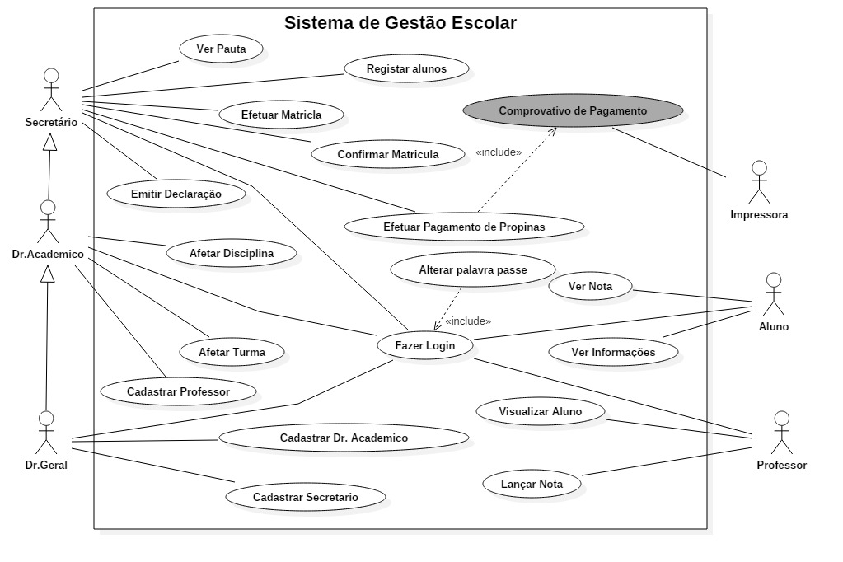
Diagrama de casos de uso

Slide 10
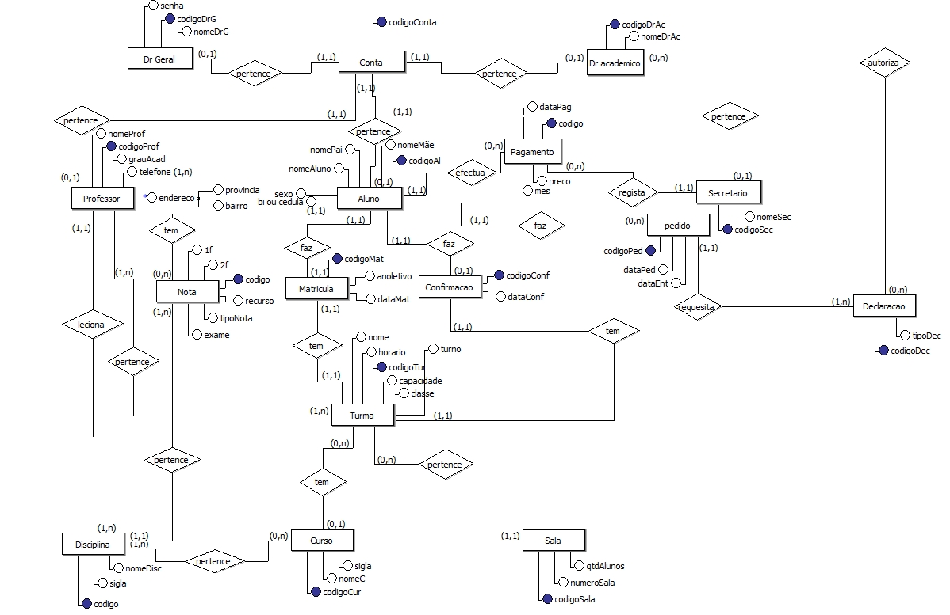
Modelo entidade relacional

Slide 11
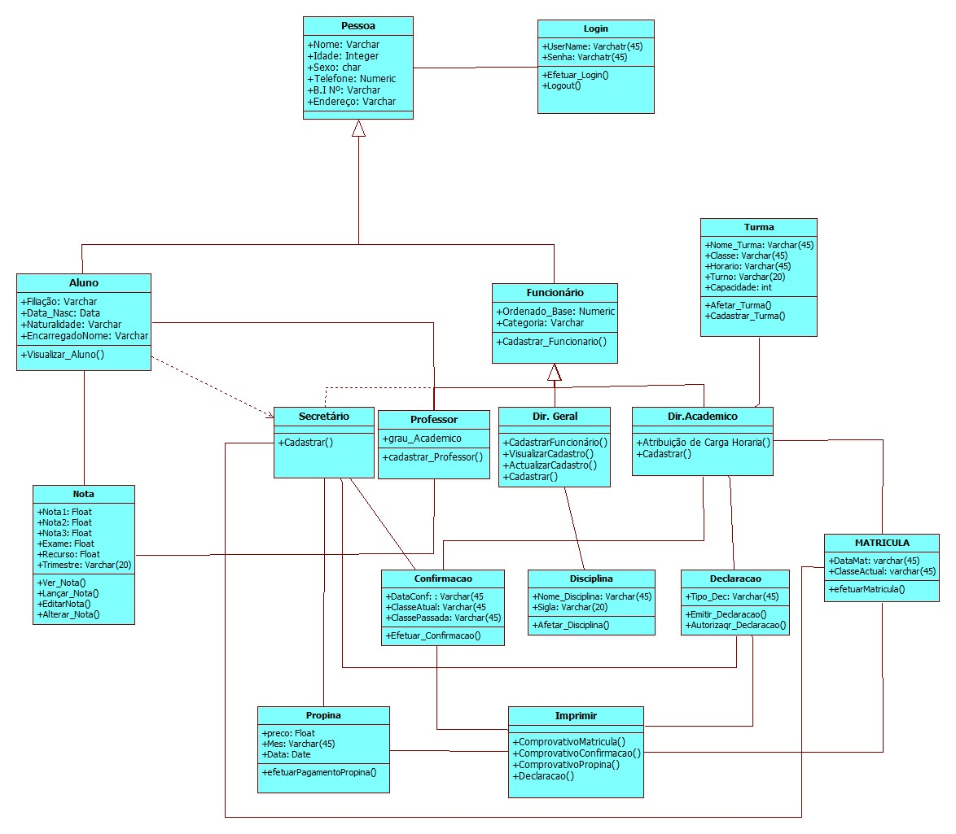
DIAGRAMA DE CLASSES

Slide 12
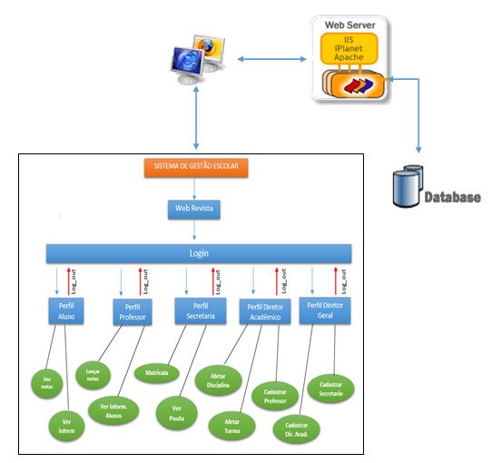
ARQUITETURA DO SISTEMA

Slide 13
Implementação

Slide 14
CONCLUSÃO
Em resumo, Sistema de Gestão é muito importante porque nele contem conjunto de funções e métodos que são empregados para melhorar a administração de uma determinada instituição, com intuito de se alcançar um objetivo. E que os principais focos da gestão escolar são a orientação para resultados, busca pela liderança, motivação da equipe para alcançar os objetivos, ênfase na qualidade do currículo e foco na participação dos pais para atingir excelência no ensino.

